Slide 1
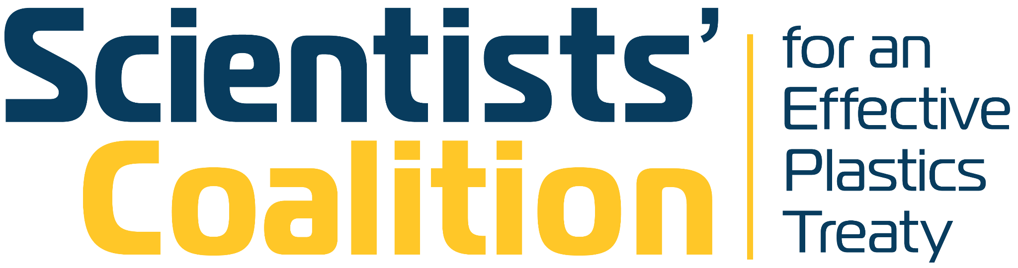
Note d’information : Lutter contre la pollution microplastique via le Traité mondial sur le plastique
Lutter contre la pollution microplastique via le Traité mondial sur le plastique
Les microplastiques sont de petits morceaux de plastique dont la dimension la plus longue ≤ 5 mm ⁽¹⁾. Ils proviennent de sources multiples (Fig 1) ; globalement composés de microplastiques primaires (intentionnellement fabriqués ≤ 5 mm) et de microplastiques secondaires (générés par l’usure ou la fragmentation d’objets plus grands). Selon des estimations récentes, 12,7 millions de tonnes de microplastiques seraient émises dans l’environnement chaque année ⁽²⁾. Les microplastiques sont persistants et une fois dans l'environnement ne peuvent pas être éliminés efficacement ⁽¹⁾, par conséquent, ils s'accumulent dans l'environnement depuis 70 ans ⁽³⁾. Les microplastiques contaminent la planète du plus profond des océans jusqu'aux plus hautes montagnes ⁽⁴⁻⁶⁾, ils ont été détectés dans un grand nombre d'organismes et beaucoup d’études démontrent des effets nocifs ^{(1,7,8)}. Pour être efficaces, les interventions (Fig 1) doivent se concentrer sur la réduction des émissions et être appliquées à l'échelle mondiale.
Les microplastiques primaires comprennent : a) le rejet accidentel ou la fuite, pendant le transport et la manipulation de granulés, de flocons et de poudres, à partir desquels les produits en plastique sont fabriqués ^{(2,9)} ; b) l'utilisation directe de petites particules de plastique, telles que les paillettes, les engrais encapsulés, les supports de sablage ; c) les microplastiques ajoutés intentionnellement dans les cosmétiques, les agents de nettoyage et les peintures. Certains produits contiennent des centaines de milliers de microplastiques ajoutés intentionnellement généralement ≤ 0,25 mm et peuvent arriver dans l'environnement par le biais des eaux usées ⁽¹⁾.
Les microplastiques secondaires comprennent : a) les particules générées par l'usure des produits lors d'une utilisation normale, telle que l'usure des pneus et certains matériaux en contact avec les aliments ; b) le granulat de remplissage des gazons artificiels transporté dans l'environnement par le vent ou les eaux pluviales ; c) les fibres de textiles rejetées dans l'air ou l'eau lors de la fabrication, de l'utilisation (lavage, séchage, usure) et de l'élimination ⁽¹⁰⁾ ; d) la détérioration des produits utilisés dans l'agriculture, tels que les films de paillis, les tunnels et les revêtements d’ensilage ; e) l'abrasion des engins de pêche, tels que les cordes de chalutage ; f) l'abrasion des surfaces pendant le nettoyage ou la préparation des supports avant peinture⁽²⁾ ; g) le rejet de microplastiques lors de la gestion des déchets, de l'incinération et du recyclage mécanique ^{(11,12)} ; h) la fragmentation de plastiques plus volumineux dans l'environnement (y compris la dégradation partielle de plastiques « biodégradables » ou « compostables » ⁽¹³⁾) résultant de détériorations chimique et physique, de l'abrasion et de l’attaque par des organismes ^{(14,15)}. Quelle que soit leur origine, les plastiques se dégradent avec le temps, les microplastiques finissant par se fragmenter en nanoplastiques augmentant le risque d'effets nocifs ⁽¹⁶⁾.
Les microplastiques ont une densité plus faible que la plupart des particules naturelles et existent sous une plus grande variété de types et de formes, y compris des fragments, des fibres, des films, des granulés, des flocons et des sphères, qui sont souvent altérés et dégradés ⁽¹⁾. Ils peuvent être redistribués par l'air, l'eau et les organismes, mais leur hétérogénéité entraîne des capacités de transport différents de celles des particules naturelles ⁽¹⁷⁾. Alors que les particules naturelles sont une composante normale de la dynamique de l'écosystème et causent des dommages minimes, il existe des preuves substantielles de toxicité chimique et particulaire résultant de l'exposition aux microplastiques ^{(1,7,8,18)}. La composition chimique des microplastiques varie considérablement ⁽¹⁸⁾ et ils peuvent contenir des mélanges de polymères, de monomères n'ayant pas réagi, d'oligomères, d'additifs et de substances non intentionnellement ajoutées (NIAS). Ils peuvent également accumuler des produits chimiques nocifs, comme des métaux lourds et des polluants organiques présents dans l'environnement, pouvant ainsi faciliter l'absorption de produits chimiques dangereux par les organismes ⁽¹⁾. De plus, la colonisation microbienne des surfaces peut entraîner le transport d'agents pathogènes, notamment Vibrio spp. et E. coli, et de gènes résistants aux antibiotiques ^{(19,20).}
ikkhapp.org/scientistscoalition
1

Slide 2
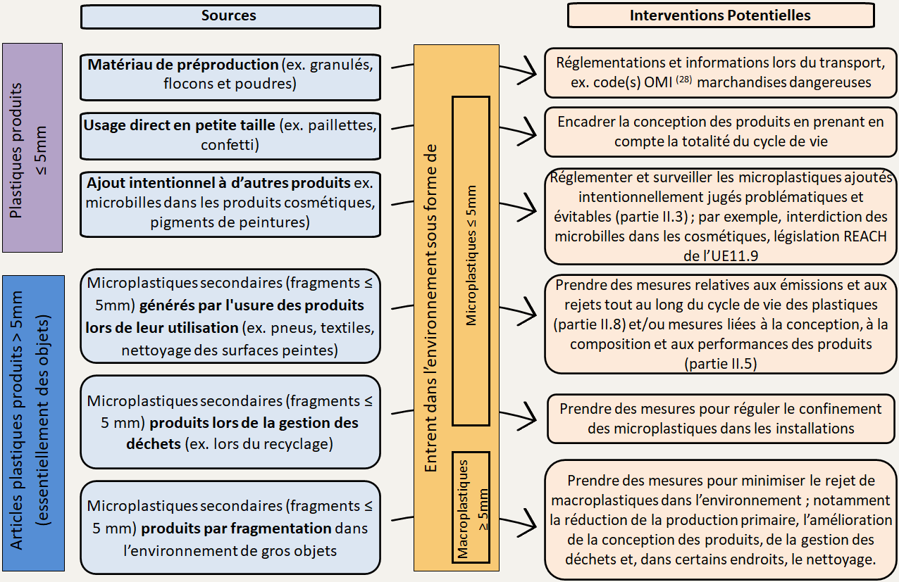
Note d’information : Lutter contre la pollution microplastique via le Traité mondial sur le plastique
      Des études en laboratoire démontrent que les microplastiques peuvent nuire à un grand nombre d'organismes, notamment les invertébrés, les poissons, les oiseaux, les mammifères et les plantes ^{(1,7,9)}, avec une toxicité qui augmente à mesure que la taille des particules diminue ^{(16).} Les scénarios de statu quo indiquent de potentiels dommages écologiques à grande échelle au cours des 100 prochaines années ⁽¹⁾.
      Les microplastiques sont largement documentés dans les aliments et les boissons, tels que les fruits de mer, le miel, le sucre, la bière et le thé, ainsi que dans l'air que nous respirons ^{(21).} Il existe des preuves que les microplastiques sont ingérés par les humains ⁽²²⁾ et des preuves émergentes qu'ils peuvent être transférés dans une variété de tissus ^{(16,23).} Comme pour de nombreuses autres substances dont on sait aujourd'hui qu'elles sont nocives pour l'Homme, les premières preuves de dommages proviennent d'expériences sur des animaux. De telles preuves existent déjà pour les microplastiques et les nanoplastiques, et leur translocation dans le système circulatoire a été démontrée chez les mammifères ^{(23).} Il existe des liens entre l'exposition aux microplastiques et les modifications néfastes du microbiote intestinal et de son fonctionnement chez les adultes et les enfants ^{(24,25).} Compte tenu de la persistance des microplastiques, de leur potentiel à donner lieu à des nanoplastiques, de leur capacité à transporter des produits chimiques dangereux et de la quasi-impossibilité de les éliminer une fois dispersés dans l'environnement, il est urgent d'appliquer le principe de précaution.
      Interventions politiques : Les nombreuses voies d'entrée dans l'environnement et les défis de leur élimination soulignent la nécessité de s'attaquer à leurs sources, mais les interventions proposées doivent être évaluées pour garantir leur efficacité et leur innocuité ^{(26).} La réduction de la production de polymères primaires réduira toutes les sources énumérées ci-dessus. La législation sur les microplastiques ajoutés intentionnellement a été mise en œuvre avec succès dans de nombreux pays, telle que l'interdiction des microbilles dans les cosmétiques et la législation REACH ^{(27).} Des exemples de mesures sont décrites à la figure 1.
Fig 1. Catégorisation des sources de microplastiques en fonction de leur taille au moment de la fabrication/du mode de production, ainsi que des exemples d’interventions politiques potentielles.
ikkhapp.org/scientistscoalition
2

Slide 3
Note d’information : Lutter contre la pollution microplastique via le Traité mondial sur le plastique
Références et Notes
SAPEA, A Scientific Perspective on Microplastics in Nature and Society (2019).
Earth Action, Leakage of microplastics into oceans and land, (2023).
R. C. Thompson, et al., Lost at sea: Where is all the plastic? Science 304, (2004).
I. E. Napper, et al., Reaching New Heights in Plastic Pollution—Preliminary Findings of Microplastics on Mount Everest, One Earth, (2020).
M. Bergmann, et al., High quantities of microplastic in Arctic deep-sea sediments from the HAUSGARTEN observatory. Environ Sci Technol 51, (2017).
X. Peng et al. Microplastics contaminate the deepest part of the world’s ocean. Geochem. Persp. Let. 9, (2018)
T. Gomes, et al., Ecotoxicological Impacts of Micro- and Nanoplastics in Terrestrial and Aquatic Environments in Microplastic in the Environment: Pattern and Process, (2022).
L.M Thornton Hampton et al., A living tool for the continued exploration of microplastic toxicity, Micropl.&Nanopl. 2 (2022)
Note - pellets, powders and flakes are predominantly <5mm and fall within the definition of microplastics; some are larger however and measures to prevent spillage into the environment should be applied irrespective of size’: Fauna and Flora, A global opportunity to end plastic pellet pollution (2024)
F. De Falco, et al., Microfiber Release to Water, Via Laundering, and to Air, via Everyday Use: A Comparison between Polyester Clothing with Differing Textile Parameters, Environ. Sci. Tech. 54 (2020)
G. Suzuki, N. et al., Global discharge of microplastics from mechanical recycling of plastic waste. Environ. Pollut. 348, (2024).
M. Shen et al., Can incineration completely eliminate plastic wastes? An investigation of microplastics and heavy metals in the bottom ash and fly ash from an incineration plant, STOTEN 779 (2021)
Scientists’ Coalition for an Effective Plastics Treaty (2023) Policy Brief: The global plastics treaty: What is the role of bio-based plastic, biodegradable plastic and bioplastic? (possible core obligation 8)
D. J. Hodgson, A. L. Bréchon, R. C. Thompson, Ingestion and fragmentation of plastic carrier bags by the amphipod Orchestia gammarellus: Effects of plastic type and fouling load. Mar Pollut Bull 127, (2018).
SAPEA, Biodegradability of plastics in the open environment, Publications Office of the European Union, (2021)
P. J. Landrigan, et al., The Minderoo-Monaco Commission on Plastics and Human Health. Ann Glob Health 89 (2023).
K. Waldschläger et al. Learning from natural sediments to tackle microplastics challenges: A multidisciplinary perspective, Earth Sci. Res 228 (2022).
M. Wagner, et al., State of the science on plastic chemicals - Identifying and addressing chemicals and polymers of concern (2024)
M. Junaid, et al., Wang, Enrichment and dissemination of bacterial pathogens by microplastics in the aquatic environment. STOTEN 830, (2022).
E. M. Stevenson, et al., Selection for antimicrobial resistance in the plastisphere. STOTEN 908, (2024).
World Health Organization, “Dietary and inhalation exposure to nano- and microplastic particles and potential implications for human health” (2022).
P. Schwabl, et al., Detection of Various Microplastics in Human Stool. Ann Intern Med 171, (2019).
A. F. R. M. Ramsperger, et al., Nano- and microplastics: a comprehensive review on their exposure routes, translocation, and fate in humans. NanoImpact 29, (2023).
A. Tamargo, et al., PET microplastics affect human gut microbiota communities during simulated gastrointestinal digestion, first evidence of plausible polymer biodegradation during human digestion. Sci Rep 12, 528 (2022).
E. Fournier, et al., Exposure to polyethylene microplastics alters immature gut microbiome in an infant in vitro gut model. J Hazard Mater 443, (2023).
I. E. Napper, A. C. Barrett, R. C. Thompson, The efficiency of devices intended to reduce microfibre release during clothes washing. STOTEN 738, (2020).
European Commission, amending Annex XVII to Regulation (EC) No 1907/2006 of the European Parliament and of the Council concerning the Registration, Evaluation, Authorisation and Restriction of Chemicals (REACH) as regards synthetic polymer microparticles. (2023).
Note – OMI : Organisation maritime internationale
Merci de citer cette note ainsi : Coalition des Scientifiques pour un traité efficace contre la pollution plastique (2024), Lutter contre la pollution microplastique via le Traité mondial sur le plastique. DOI : https://doi.org/10.5281/zenodo.XXXX.
Auteurs : Winnie Courtene-Jones, Richard C. Thompson, Susanne Brander, Stephanie Reynaud, Rana Al-jaibachi, Juan Baztan, Gunhild Bødtker, Andy Booth, Bethanie Carney Almroth, Gabin Colombini, Xavier Cousin, Francesca De Falco, Marie-France Dignac, Trisia Farrelly, Sarah Gall, Dannielle Green, Juan Jose Alava, Max Kelly, Freija Mendrik, Muriel Mercier-Bonin, Jane Muncke, Amy Lusher, Olga Pantos, Andres Rodriguez Seijo, Conrad Sparks, Judith S. Weiss,
Relecteurs : Melanie Bergmann, Ricardo Beiras, Emily Christopher, Megan Deeney, Valentin Dettling, Dorte Herzke, Doris Knoblauch, Maximilian Lackner, Aprilia Nidia Rinasti, Bhedita Seewoo, Yvonne van der Meer, Sam Varvastian, Melissa Wang, Walter Waldman, Tony Walker, Martin Wagner.
Traduction : Xavier Cousin and Stéphanie Reynaud
ikkhapp.org/scientistscoalition
3

